Slide 1


2022年度上海化学工业区产业绿色发展专项
扶持项目政策培训会
——方向1：高端制造（电子化学品制造）项目
2022-5-25

Slide 2
目录
一、政策背景
二、政策条款
三、申请材料编制要求
四、其它注意事项

Slide 3
一、政策背景

Slide 4
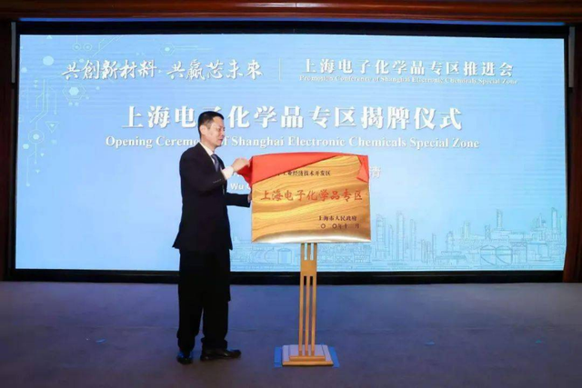
上海电子化学品专区揭牌成立
时间：
事件：
发展重点：
发展格局：
产业布局：
2020年12月
上海电子化学品专区揭牌成立
以光刻胶以及配套材料、电子特气和湿电子化学品三大类产品为发展重点
以上海化学工业区为主体，金山、奉贤分区协同发展的“一体两翼”格局
上海化学工业区侧重制造和研发，“两翼”侧重仓储、非涉危制造
Notes:
电子化学品是高端制造业的基础，更是集成电路产业发展的重要支撑。上海高度重视集成电路产业发展，将集成电路作为着力推进的三大先导产业之一。上海电子化学品专区的揭牌成立，将进一步提升集成电路供应链保障能力，促进上海建成集成电路世界级产业集群。

Slide 5
重点支持方向
序号 | 名称 | 重点支持产品内容
1 | 光刻胶以及配套材料 | ●光刻胶：KrF、ArF（包括干法和浸没式）及EUV光刻胶 ●光刻胶辅助材料：增粘剂、抗反射层、碳膜涂层等 ●光刻胶专用试剂：稀释剂/去边剂、显影液、剥离液等
2 | 电子特气 | ●离子注入源：含硼（III族元素）、含磷、砷（V族元素）特气，包括三氯化硼、三氟化硼、磷化氢、三氟化磷、砷化氢等。 CVD/ALD沉积气体：包括硅烷、二氯二氧硅、二氯氢硅、六氟化钨、氨气、一氧化氮、一氧化二氮、锗烷、四氟化硅、乙硼烷混合气、磷烷及混合气等 ●薄膜沉积前驱体：BPSG介质层系列、扩散阻挡层系列、互联线前驱体系列、低K介质系列、高K介质系列、硬掩模系列 刻蚀及清洗气体：包括以卤化物及卤族化合物为主，如NF3、CO、CO2、CF4、C2F6、C3F6、C3F8、C4F8、CH2F2、CH3F、SF6、CL2、BCL3、HBr、HCL、HF、C2CLF5、F2、COF2等。
3 | 湿电子化学品 | ●通用高纯电子化学品：包括酸类（氢氟酸、硝酸、盐酸、磷酸、乙酸、乙二酸等），碱类（包括氨水、氢氧化钠、氢氧化钾、TMAH等）、有机溶剂类（包括醇类、酮类、脂类、烃类、卤代烃类等），以及其他类湿电子化学品（如双氧水等） ●功能化学品：包括刻蚀类试剂（BOE、硅刻蚀液、高选择比磷酸、铝刻蚀液和铜刻蚀液等）、电镀液及添加剂（如铜电镀液及添加剂，其他金属电镀液及添加剂等）、以及各类清洗液（包括CMP抛光后清洗液、铝工艺刻蚀后清洗液、铜工艺刻蚀后清洗液、HKMG去除后清洗液、去溢料、清洗液等）
4 | CMP抛光液 | ●CMP抛光液：包括硅抛光液、二氧化硅抛光液、铝抛光液和铜抛光液等 ●CMP抛光液用精细研磨颗粒（粉料），包括二氧化硅、二氧化二铝和二氧化铈等精细粉料等 ●CMP抛光后清洗液等
5 | 溅射靶材及蒸发源 | 主要包括制作溅射靶材及作为蒸发源使用的高纯金属（其纯度为4-5N或以上），主要材料包括铝材、钛材、钨材、镍材、钽材、铜材、钴材和贵金属材料（金、银、铂及其合金）
6 | 其他电子化学品 | 根据国内集成电路技术和产业发展需要，需要开发和生产的其他新型电子化学品

Slide 6
政策文件
为促进上海化学工业区开发和建设，进一步规范化工区专项发展资金的管理，2018年1月，化工区管委会制定了《上海化学工业区专项发展资金管理办法》（沪财企〔2018〕22号）
2018
为加快电子化学品专区建设，促进招商引资，优化营商环境，2021年3月，化工区管委会引发了《上海化学工业区产业绿色发展专项扶持实施办法》（沪化管〔2021〕25号）
2021
2022年3月，化工区管委会发布了《上海化学工业区管理委员会关于开展2022年度上海化学工业区产业绿色发展专项扶持项目申报工作的通知》
2022
Notes:
2021年4月，去年第一次组织电子化学品项目专项申报，今年是第二年。

Slide 7
二、政策条款

Slide 8
支持范围
《上海化学工业区管理委员会关于开展2022年度上海化学工业区产业绿色发展专项扶持项目申报工作的通知》
方向1
企业采用先进技术、工艺、设备的高端制造项目。
重点支持符合电子化学品专区发展方向的项目（简称“电子化学品制造项目”），包括：光刻胶及配套材料、电子特气、湿电子化学品等。
*政策文件：《上海化学工业区管理委员会关于开展2022年度上海化学工业区产业绿色发展专项扶持项目申报工作的通知》
Notes:
政策涉及7个方向，其中方向1与电子化学品密切相关

Slide 9
申报条件
1
2
3
在化工区内生产经营的独立法人单位，注册地原则上应设在化工区，且具有健全的管理制度，财务和信用良好。
应为立项的固定资产项目，并按国家、本市有关要求和规定取得相关部门审批文件。项目投入包括建筑工程、安装工程、设备器具购置等费用，其中建筑工程投资原则上按不高于项目设备投资的20%计入。
已通过其他渠道获取市级财政资金和化工区发展资金支持的项目，不再予以支持。经查实重复申报的，将计入单位信用档案。
每家申报单位同一年度申报项目不超过2项。
电子化学品制造项目应满足经第三方核定的固定资产投资高于1亿元，并于申报时具备开工条件或已开工；
其他高端制造项目经第三方核定的固定资产投资应在300万元以上，并于2021年1月1日至12月31日期间建成并稳定运行。
Notes:
、

Slide 10
支持标准和方式
支持标准
支持方式
高端制造项目：支持标准最高不超过核定投资额的30%，单个项目资助金额最高不超过500万元 。
其中，经评审符合电子化学品制造项目，支持标准最高不超过核定投资额的10%，单个项目最高不超过2000万元。
根据《上海化学工业区产业绿色发展专项扶持实施办法》（沪化管〔2021〕25号）相关规定执行。
以奖代补、无偿资助等方式安排使用，原则上一个项目只使用一种支持方式。

Slide 11
申报审核程序
组织方式
申报时间
申报途径
审核方式
上海化学工业区产业绿色发展专项扶持采取“集中申报，统一审核”方式。
截至2022年6月15日。
项目申报采取书面申报的方式，各申报单位将书面申报材料盖章后，提交至管委会一门式受理窗口（月华路66号一楼）。
管委会对申报材料的完备性进行审核，对不符合要求或缺少相关内容的申报材料予以退回或要求申报企业在限定时间内补齐。资料完备后，管委会自行组织或委托第三方专业机构开展审核。
电子化学品制造项目：组织专家评审
其他高端制造项目：委托第三方审计单位进行专项审计，组织专家现场踏勘及评审
*政策文件：《上海化学工业区管理委员会关于开展2022年度上海化学工业区产业绿色发展专项扶持项目申报工作的通知》

Slide 12
资金拨付
电子化学品制造项目
立项后须签订立项协议书
立项后管委会拨付核定扶持资金总额的50%，验收合格后按规定据实拨付余款。
项目单位应在项目执行期结束后3个月内主动备齐验收材料，向管委会提出验收申请，在项目执行期结束后6个月完成验收及资料归档。
其他高端制造项目
管委会一次性拨付核定资金给项目单位。
*政策文件：《上海化学工业区管理委员会关于开展2022年度上海化学工业区产业绿色发展专项扶持项目申报工作的通知》

Slide 13
申报材料要求
申报材料纸质版一式两份，采用A4纸双面打印，另附电子版一份。
申报材料包括《上海化学工业区产业绿色发展专项扶持项目申请表》、《申请报告》及相关附件。
*政策文件：《上海化学工业区管理委员会关于开展2022年度上海化学工业区产业绿色发展专项扶持项目申报工作的通知》

Slide 14
三、申请材料编制要求

Slide 15
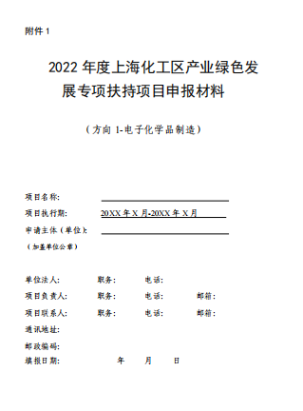
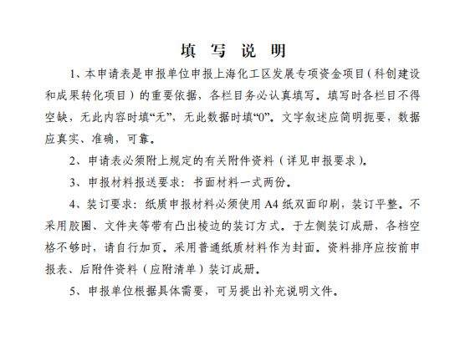
1、电子化学品制造项目-申请表编制要求
Notes:
申请表式申报专项的重要依据，务必认真填写，数据真实、准确、可靠

Slide 16
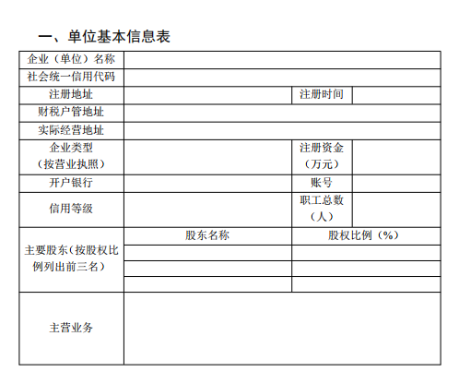
1、电子化学品制造项目-申请表编制要求

Slide 17
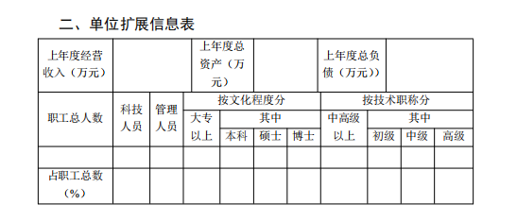
1、电子化学品制造项目-申请表编制要求
Notes:
区别于其他高端制造项目

Slide 18
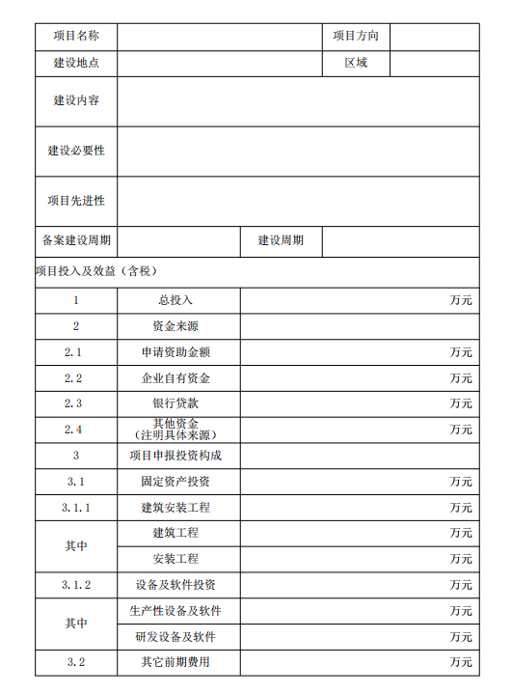
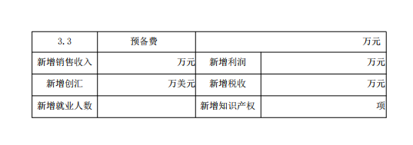
1、电子化学品制造项目-申请表编制要求
三、项目基本信息表

Slide 19
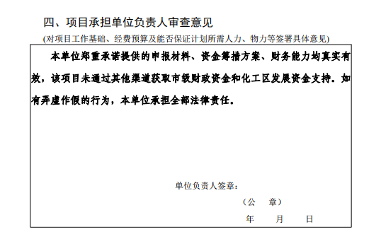
1、电子化学品制造项目-申请表编制要求

Slide 20
1、电子化学品制造项目-资金申请报告编制要求
第一章 项目背景及建设的必要性
1、项目提出的背景及建设的必要性 （项目与专区重点发展方向的符合性）
2、国内外产业领域发展现状和技术、产业发展趋势
3、项目先进性描述
4、产品（业务）市场需求分析（包括产业前景、竞争分析、项目优势及核心竞争力）
第二章 项目承担单位基本情况
5、项目承担单位基本情况：涉及项目承担单位的所有制性质、主营业务状况、人员情况、近三年资产状况（总资产、资产负债率、固定资产等）和经营状况（销售收入、利润总额等）、银行信用等级等。项目单位技术和设备等基础和优势。
6、项目承担单位各股东方的基本情况：主要股东方的所有制性质、人员情况、资产状况和经营状况。
7、人员和团队基本情况：领军人物及技术管理团队的简历和主要成就。
Notes:
十个章节

Slide 21
1、电子化学品制造项目-资金申请报告编制要求
第三章 项目建设方案
8、项目建设目标和建设规模：包括产品生产纲领和产能规模，主要产品技术指标和特性；平台类或服务类项目应明确项目平台建设的主要功能，技术性能、新增和提供服务内容、服务或盈利模式，服务人次、规模。
9、主要建设内容：包括研发环境、生产环境、测试环境、配套条件等建设内容；产品和工艺（应用）技术方案；项目技术研发（科技攻关）内容；创新点和优劣势分析；设备和软件选型及主要技术经济指标；厂房（机房）选址和环境条件、总体布局及建设工程等内容。
第四章 项目实施基础条件
10、项目技术来源和技术基础：包括技术来源、前期研发及中试情况、知识产权及专利情况、知识产权规划与保护方案、技术与工艺成熟程度、产品和技术先进性、成熟性、技术鉴定情况、涉及特殊领域或产品研制的项目需简述获取行业准入、产品生产经营许可等情况。
11、项目实施基础条件：项目选址、是否新征土地，利用原有土地情况以及相关落实情况、项目规划、环境保护落实情况和环境影响风险及对策、项目水电气通讯交通等配套条件落实情况。

Slide 22
1、电子化学品制造项目-资金申请报告编制要求
第五章 项目计划进度和考核指标
12、项目的建设周期和达产计划
13、项目实施的阶段考核目标和时间节点安排
14、项目的考核指标（技术性能指标、产业化目标、知识产权指标等）
第六章 项目投资估算和资金来源
15、总投资估算：包括建筑安装工程费（含建筑工程、安装工程、设备器具购置等费用）、工程建设其它费用、不可预见费；如在建项目需进一步列明已投入资金和新增投资；应列出各费用工程量、估算标准和依据。
16、投资使用计划：说明分年度投资使用计划，并列表表示分年投资额。应有投资计划及资金筹措表。
17、资金筹措和贷款偿还方案：说明项目总投资和新增总投资所需全部资金的资金来源与落实情况，同时应附上相应的各来源渠道的证明文件，如自有资金应提供银行存款证明、银行贷款提供贷款承诺函等。
18、拟申请资助设想：拟申请资助金额、用途和年度用款计划。

Slide 23
1、电子化学品制造项目-资金申请报告编制要求
第七章 项目效益和风险分析
19、收入、成本和费用测算：项目盈利（或服务）模式，项目产品（服务）售价及销售收入、项目产品（服务及运行）成本测算。
20、项目财务效益指标：项目建设经营期各年度：和累计各项经济指标，包括：销售收入、利润、财务内部收益率、投资利润率、投资回收期、贷款偿还期等；应有项目现金流量表。
21、项目社会效益分析
22、项目风险分析：涉及项目的市场风险、技术风险、投融资风险、经营管理风险等。
第八章 获得或正在申请国家和地方资助的情况
23、详细列明项目承担单位已获得和正在申请的各项国家、地方各渠道资助情况，包括项目名称、支持部门、支持专项类别、支持资金、项目起止年月、进展情况，与此次申报项目的关系。

Slide 24
1、电子化学品制造项目-资金申请报告编制要求
第九章 项目合作情况
24、项目在产学研用（包括产业链上下游及用户等）方面的合作计划与方案。
25、项目实施有无合作单位，有合作单位应说明合作方、合作方式、各方在项目中承担的责任、义务、涉及的相关知识产权、资金和权益分配等，应提供相应的合作协议。
第十章 其它需要说明的事项

Slide 25
1、电子化学品制造项目-资金申请报告编制要求
相关附件材料
一至八项所有申报项目均须提供
一、项目承担单位营业执照、法人登记证、组织机构代码证、税务登记证（均为复印件）
二、项目承担单位近两年有效的年度审计报告或相关财务报表（包括损益表、资产负债表、现金流量表）
三、涉及固定资产投资的需与项目名称、项目承担单位、建设内容、投资规模等基本一致的审批、核准或备案（根据项目不同类别适用其中一项）批准文件（在有效期内且未超过两年）
四、新增土地需提供国土资源部门出具的与项目承担单位相一致的项目用地预审意见；如利用现有土地，需提供土地使用权证明材料；如租赁用房，提供租赁协议和出租方房屋土地使用权证明材料 →☆规划土地条件落实
五、能评批复（根据项目用能情况适用不同文件和流程）
六、知识产权和前期科研成果证明材料，包括权威机构认证或出具技术检测报告、专利证书、项目技术来源协议书等；证明项目具有先进性、创新性的相关检测、检索报告、用户应用证明等（专利受理书或专利证书超过10项，请列清单并提供关键核心专利复印件）
七、项目资金证明文件，包括：自有资金证明材料（银行存款证明）；银行承贷证明材料（各银行分行以上机构出具的固定资产贷款承诺书）文件；其它资金来源证明文件
八、项目承担单位法人代表签署并加盖公章的对申报项目资金所有提交资料真实性负责的声明

Slide 26
1、电子化学品制造项目-资金申请报告编制要求
相关附件材料
九至十二项根据项目领域和特点视情况提供
九、如项目涉及新增土地或新建建筑等需规划部门批复的建设内容，应提供与项目名称、项目承担单位、建设内容等相一致的城市规划部门出具的城市规划选址意见
十、环保部门出具的与项目承担单位主体一致的且包含项目建设内容、投资规模的环境影响评价文件的审批意见
十一、有关部门出具的产品生产许可文件等（复印件）
十二、如有合作单位提供合作协议书

Slide 27
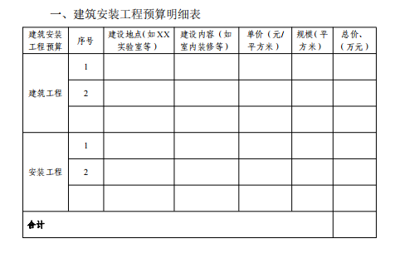
1、电子化学品制造项目-资金申请报告编制要求
相关附表

Slide 28
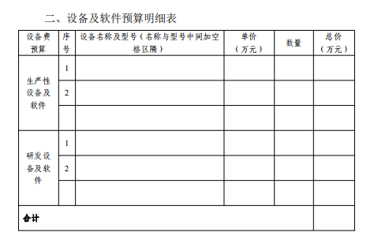
1、电子化学品制造项目-资金申请报告编制要求
相关附表

Slide 29
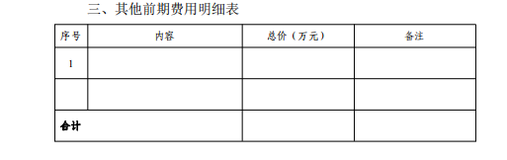
1、电子化学品制造项目-资金申请报告编制要求
相关附表

Slide 30
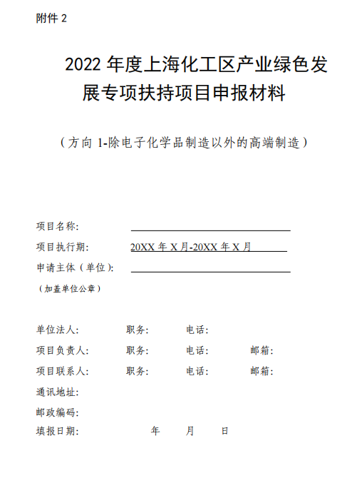
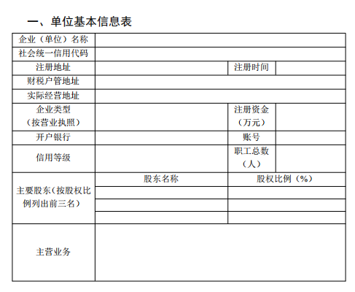
2、其他高端制造项目-申请表编制要求

Slide 31
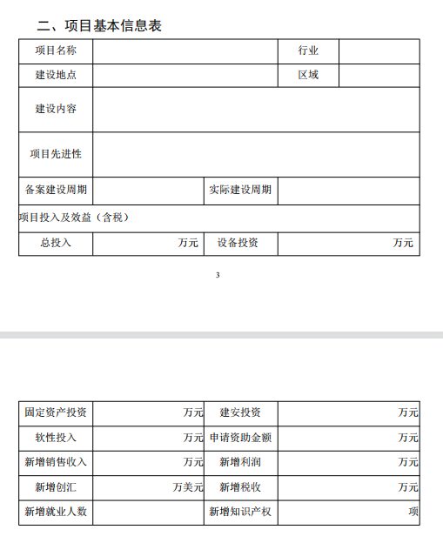
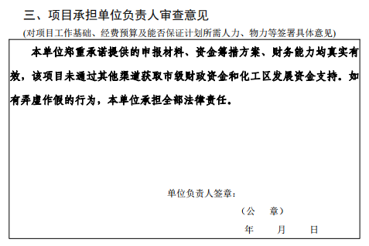
2、其他高端制造项目-申请表编制要求
Notes:
投资构成表与电化项目不一样

Slide 32
2、其他高端制造项目-资金申请报告编制要求
第一章 项目概况及项目单位概述
一、项目概况：包括项目建设目标、规模、内容、周期。
二、项目单位概况：包括项目申报单位的注册资本、主营业务、经营年限、股东构成、现有生产能力等内容。
三、项目单位经营业绩、发展趋势：指项目单位项目申报时间之前三年的经营业绩和趋势。包括主要产品类型、产量、技术水平，经济和社会效益等。1、经营业绩主要基于第三方审计单位出具的审计报告，包括但不限于主营业务收入、主营业务成本、利润、税收、市场占有率等。2、发展趋势主要基于前三年的经营业绩和市场情况对企业的过去发展形势作出回顾和总结，并对企业后续的发展形势作出预测性判断。
四、项目单位建设本项目的优势：项目单位基础设施建设情况及规划，工艺装备水平，销售情况及在行业中地位，取得成果与社会效益，技术研发机构，近三年研发投入等。
Notes:
十个章节

Slide 33
2、其他高端制造项目-资金申请报告编制要求
第二章 项目建设的必要性
一、产业政策（准入）等方面的要求：分析项目的工程技术方案、产品方案等是否符合有关产业政策、法律法规的要求。
二、技术和产业发展需求：阐述行业现状的基本情况以及企业在行业中所处地位，分析项目对所在行业及关联产业发展的影响
三、项目先进性：阐述项目产品、技术、工艺等的先进性。
第三章 市场分析
一、项目产品所在行业现状及发展趋势：1、国际、国内本行业现状；2、国际、国内本行业发展趋势。
二、市场容量：包括国内外对产品的需求现状和发展趋势分析；国内现有同行业生产能力及发展趋势分析；产品销售、价格及竞争能力分析；产品进入市场的现有客户和前景分析。

Slide 34
2、其他高端制造项目-资金申请报告编制要求
第四章 产品方案与生产规模
一、产品方案和建设规模
二、产品产量及销售量：列出具体产品的型号、技术指标及达纲后产量和销售量。
三、产品主要性能指标：产品技术水平在国际或国内所处水平、相关依据。
四、产品销售收入预测
第五章 生产技术工艺
一、生产技术、技术来源
二、生产工艺流程
三、生产技术水平与特点，竞争力：生产技术水平在国际或国内所处水平、相关依据。

Slide 35
2、其他高端制造项目-资金申请报告编制要求
第六章 项目建设方案及实施计划
一、土建工程：主要土建内容和投资估算（注：不包括土地购置费用）。主要包括厂房、仓库、办公室等建筑以及列入房屋工程预算内的暖气、卫生、通风、照明、煤气等设备的价值及装饰油饰工程，列入建筑工程预算内的各种管道( 如蒸汽、压缩空气、石油、给排水等管道）、电力、电讯电缆导线的敷设工程等。需附总图
二、安装工程：主要包括生产、动力、起重、运输、传动和医疗、实验等各种需要安装设备的装配和安装，与设备相连的工作台、梯子、栏杆等装设工程，附属于被安装设备的管线敷设工程，被安装设备的绝缘、防腐、保温、油漆等工作。
三、设备、工具、器具购置：包括建设单位或在企、事业单位购置或自制达到固定资产标准的设备、工具、器具。列出设备明细清单和价值。
四、项目实施进度表

Slide 36
2、其他高端制造项目-资金申请报告编制要求
第七章 节能、环保、职业卫生及消防措施方案
一、节能措施和节能效果分析
二、治理环境的方案
三、生产过程中职业危害因素的分析及职业安全卫生主要设施(职业安全卫生配套设施)
四、消防措施和设施方案建议
第八章 投资估算及资金来源
项目投资估算明细表
一、项目投资估算
序号 | 名称 | 投资金额 | 投资比例
1 | 土建工程
2 | 安装工程
3 | 设备、工具和器具
4 | 其他费用
 | 合计
二、资金来源：自筹资金、银行贷款、其他资金来源等金额及比例。

Slide 37
2、其他高端制造项目-资金申请报告编制要求
第九章 经济和社会效益评价
从社会资源优化配置的角度，通过经济费用效益或费用效果分析，评价项目的经济合理性。
一、营业收入估算：达纲年主要财务数据预算，包括销售收入、税收、利润等等。
二、社会效益和经济效益分析
（一）社会效益：分析项目可能导致的各种社会影响效果，如增加就业、社会保障、劳动力培训、卫生保健、社区服务等。
（二）经济效益：项目经济效益应计算项目的投资利润率，投资利税率，在增加品种，提高质量、降低消耗、扩大产量、增加出口创汇等方面进行计算和评价等。
第十章 结论与建议

Slide 38
2、其他高端制造项目-资金申请报告编制要求
相关附件材料
1.申报单位营业执照
2.项目工程开工证明和竣工验收报告 →☆材料齐全
3.国土资源部门出具的项目用地预审意见（不涉及新增土地的项目单位提供房地产权证；非自有房产的提供租房证明）；
4.国家、本市有关要求和规定取得相关部门审批文件（企业固定资产投资项目的核准或备案的批准文件，生态环境局出具的环境影响评价文件的审批意见等）
5.项目单位对资金申请报告内容和附属文件真实性负责的声明；
6.项目尚未获得本区其他专项支持的声明；
7.设备清单；
8.产品成果鉴定、技术检测报告、专利证书、用户使用意见等证明文件；
9.化工区管委会要求提供的其他文件。

Slide 39
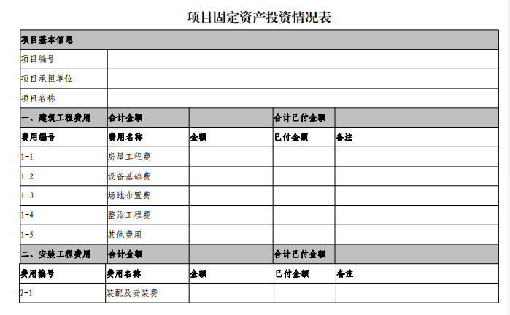
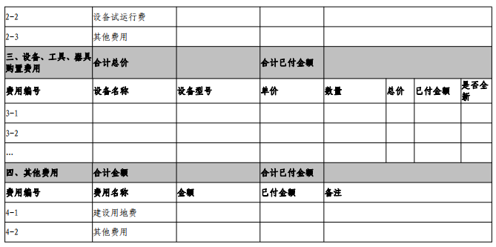
2、其他高端制造项目-资金申请报告编制要求
相关附表

Slide 40

申请材料填写注意事项
ü 申请表、资金申请报告与备案文件等附件材料信息填写一致（主要包括项目建设内容、建设规模、建设地点、总投资等）
ü 关于项目技术先进性，需要定性及定量描述
电子化学品制造项目：需要具备重大技术创新
其他高端制造项目：需要采用先进技术、工艺、设备

Slide 41
四、其它注意事项

Slide 42
关于项目管理全流程
ü电子化学品制造项目：
事前：企业申报-化工区管委会审核-委托第三方评审机构预审-专家评审-通过评审项目：签订立项协议书，拨付核定扶持资金总额的50%
事中：每半年度项目监管
事后：项目完成-委托专项审计-项目验收专家评审-通过验收项目：按规定据实拨付专项资金余款
ü其他高端制造项目：企业申报-化工区管委会审核-委托第三方评审机构预审-委托专项审计-专家现场探勘（项目是否稳定运行）及评审-通过评审项目：一次性拨付核定专项资金

Slide 43
关于项目周期
ü电子化学品制造项目：项目申报建设周期与备案等审批文件周期一致。通常，项目周期要考虑建设内容完成，以及技术、产业化等考核指标完成时间。
ü其他高端制造项目：项目申报建设周期为项目所有费用发生的周期，也是专项审计认定的周期。通常，项目周期涵盖项目备案的工程建设周期，指的是财务周期。其中，竣工报告等证明材料时间必须是在2021年1月1日至12月31日期间。
Notes:
其它高端制造项目周期可能只是土建周期，可以考虑按照竣工验收作为项目结束时间

Slide 44
关于项目投资
ü项目认定按照核定投资额，非项目申报投资额
ü电子化学品制造项目：需提供各类费用的明细表，说明购置规模与建设内容、建设方案的匹配性
ü其他高端制造项目：相关合同、发票时间需在项目周期内。需要对项目进行单独核算，否则相关费用无法计入专项审计
案例：项目投资估算核定表
序号 | 支出明细内容 | 申报金额（万元） | 核定金额（万元） | 备注
1 | 建筑安装工程 | 4000 | 3200
1.1 | 建筑工程 | 2000 | 1200 | 按设备投资的20%计
1.2 | 安装工程 | 2000 | 2000
2 | 设备器具购置 | 6000 | 6000
 | 总计 | 10000 | 9200 | 小于1亿元，不满足申报条件

Slide 45
谢谢！

